Slide 1
Подготовила воспитатель Л.И. Белаш
Государственное казённое учреждение социального обслуживания
Краснодарского края
«Армавирский СРЦН»
Познавательный проект
«Вода нужна всем»

Slide 2
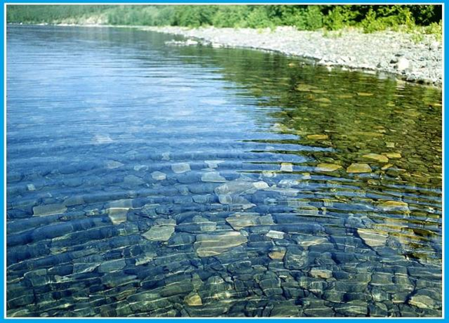
Проблема:
«Кому и зачем
нужна вода?»

Slide 3
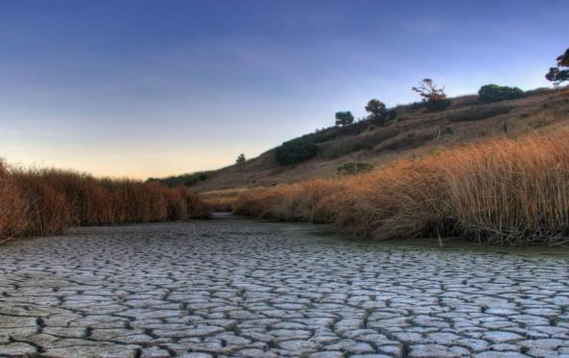
Гипотеза: «Надо экономно расходовать воду, чтобы её хватило всем живущим на планете»

Slide 4
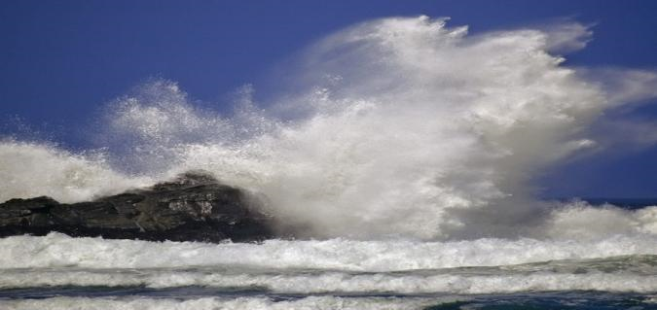
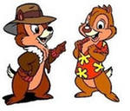
Сформировать у детей знания о значениях воды для всего живого на земле;
Цель работы

Slide 5
Задачи: 1.Развивать представления о свойствах и состояниях воды; 2. Развивать навыки элементарного экспериментирования; 3. Воспитывать бережное отношение к водным ресурсам.

Slide 6
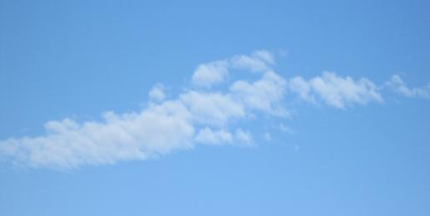
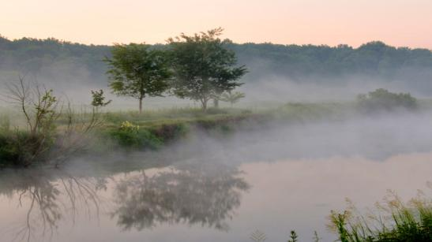
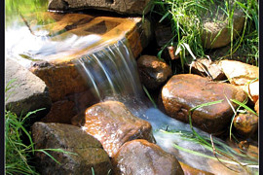
Отгадайте загадки:
1. Без крыльев летят,
без ног- бегут,
без паруса- плывут.
2. Что видно, когда
ничего не видно?
3.Под землёй живёт,
на небо смотрит.

Slide 7
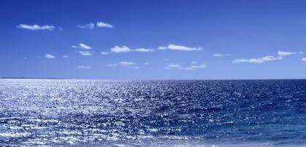
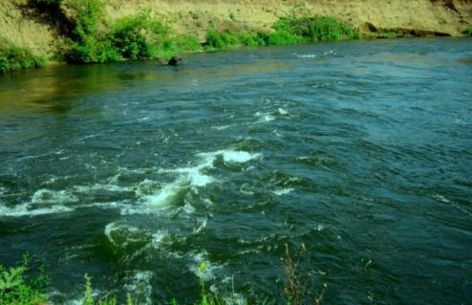
4.Кругом вода, а с питьём беда.
Приходил, стучал по крыше,
уходил- никто не слышал
5.
6.Не конь, а бежит,
не лес, а шумит.

Slide 8
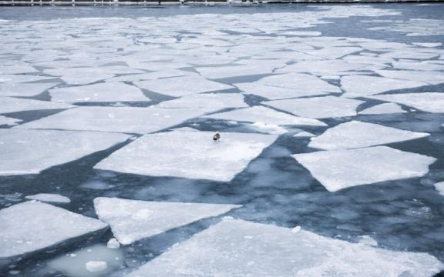
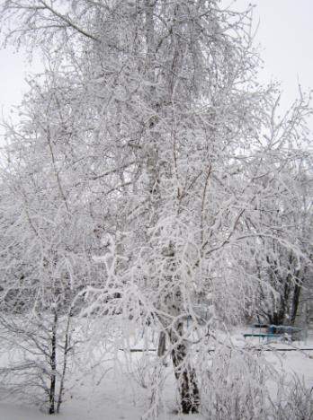
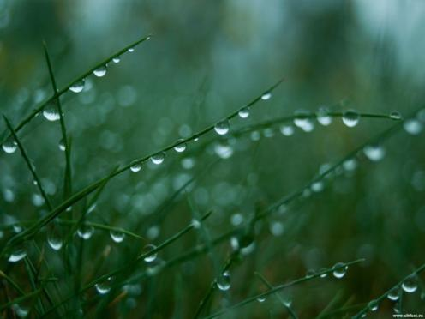
7. В огне не горит,
в воде не тонет.
8. Скатерть бела
весь мир одела.
9. Вечером наземь слетает,
ночь на земле пребывает,
утром опять улетает

Slide 9
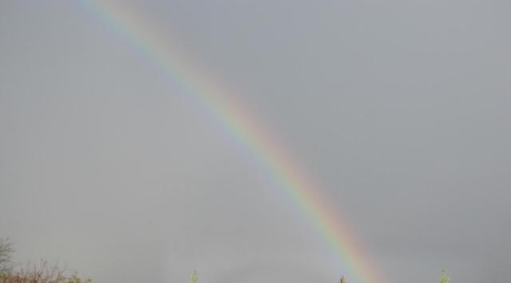
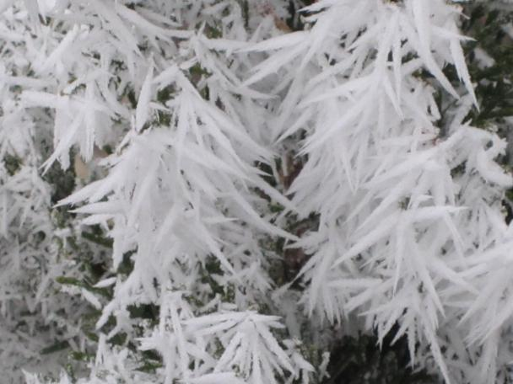
Вывод: все отгадки называют тела, состоящие из общего вещества- воды
10. После ливня и грозы Мост невиданной красы. Ни потрогать, ни забраться, Можно только любоваться.
11. Ранним утром во дворе Лёд улёгся на траве. И весь луг стал светло-синий. Серебром сверкает...

Slide 10
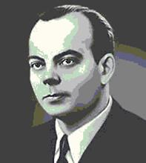
Французский писатель, автор книги «Маленький принц» Антуан де Сент Экзюпери так сказал об этом веществе:
« У тебя нет ни вкуса, ни цвета, ни запаха, тебя невозможно описать,
тобой наслаждаются, не ведая, что ты такое! Нельзя сказать, что ты необходима для жизни!
Ты – сама жизнь!»

Slide 11
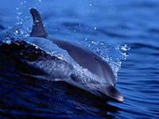
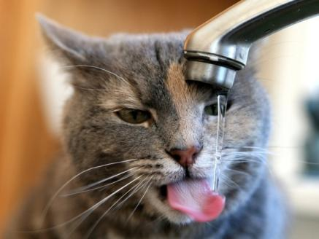
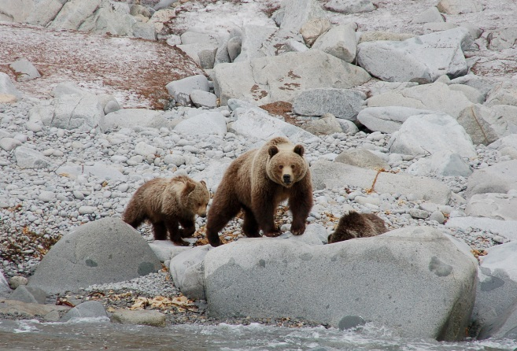
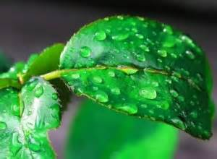
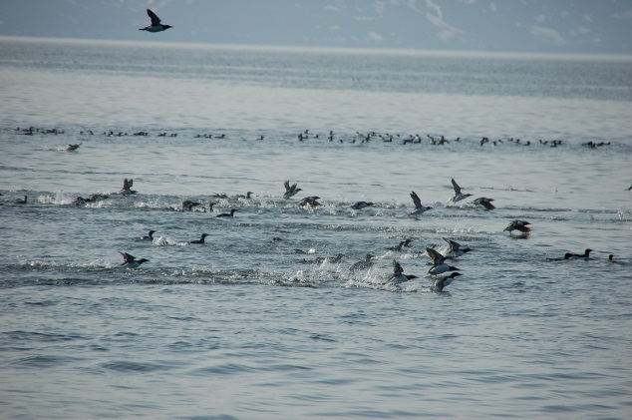
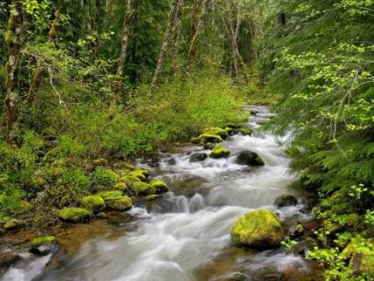
Где вода – там и жизнь.
Актуальность работы :

Slide 12
Сколько воды на планете?

Slide 13
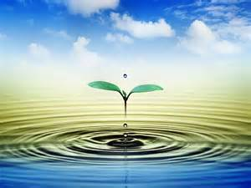
Пресной воды на Земле мало.

Slide 14
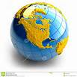
Если на карту Земли посмотреть - Земли на Земле всего одна треть… Но странный вопрос возникает тогда: Планета должна называться — Вода!

Slide 15
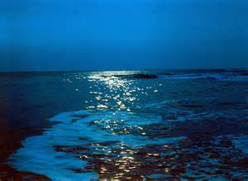
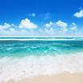
Какая вода встречается в природе ?
Где встречается солёная вода?
море океан

Slide 16
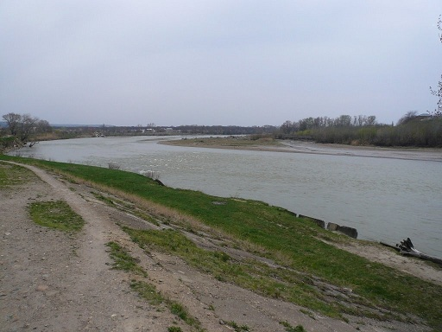
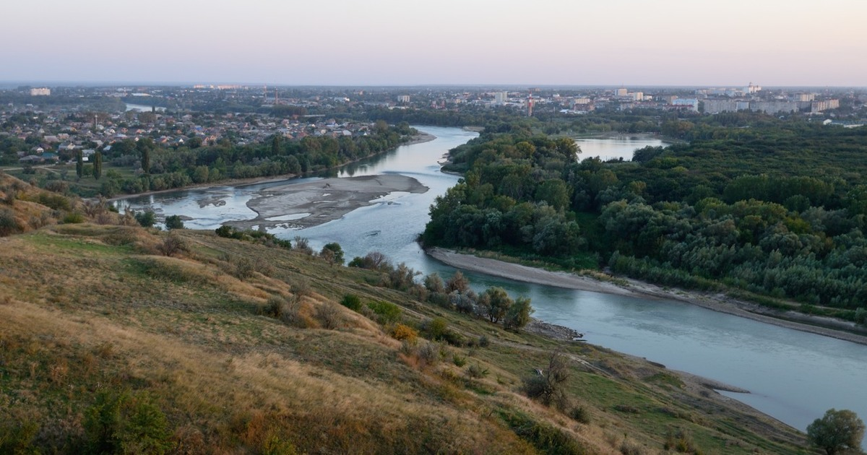
Пресная вода города Армавира
Реки:
Уруп Кубань

Slide 17
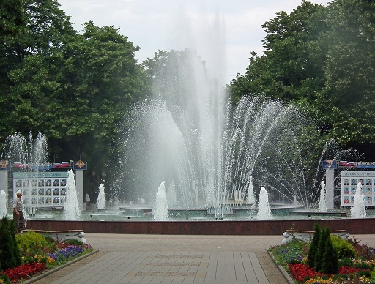
Фонтан в Армавире

Slide 18
Наши опыты
Что такое вода? Вода – вещество.
Свойства воды:
Опыт 1. Вода не имеет запаха.
Опыт 2. Вода не имеет вкуса.
Опыт 3. Вода бесцветна.
Опыт 4. Вода принимает форму сосуда.
Опыт 5. Вода течет.
Опыт 6. Вода прозрачна.
Опыт 7. Вода – растворитель.

Slide 19
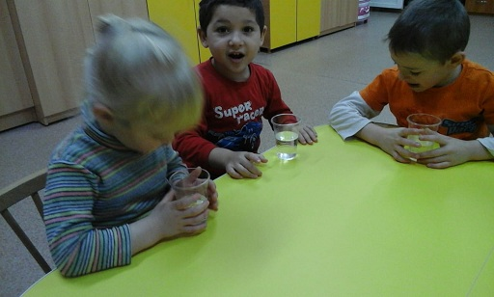
Свойства воды:
Имеет ли вода запах?
Вывод: вода не имеет запаха

Slide 20
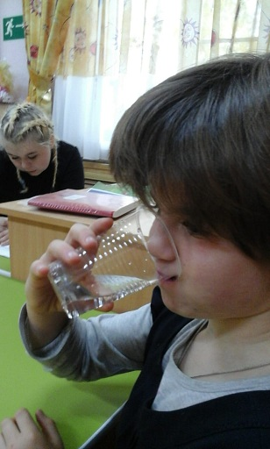
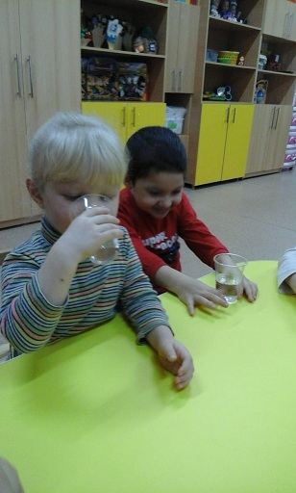
Имеет ли вода вкус?
Вывод: вода не имеет вкуса

Slide 21
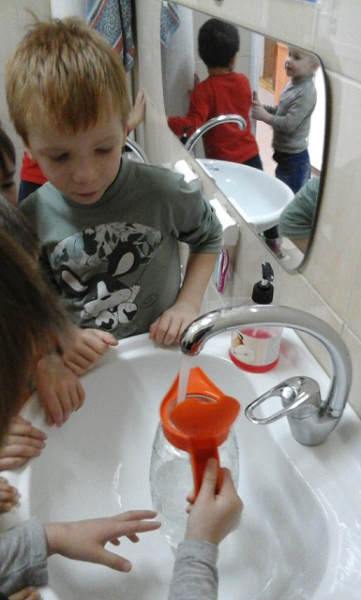
Имеет ли вода цвет?
Вывод: Вода бесцветная

Slide 22
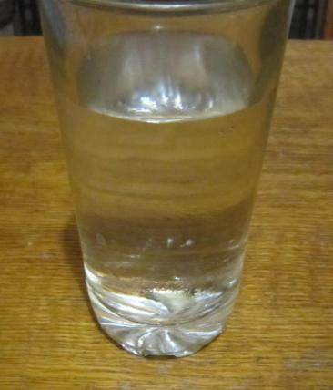
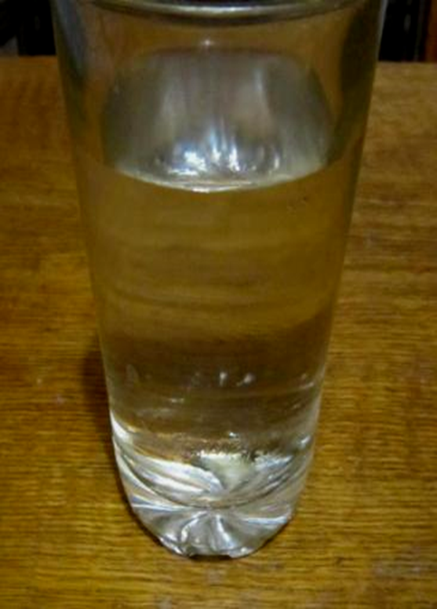
Имеет ли вода форму?
Вывод: Вода не имеет
своей формы,
а принимает форму
того сосуда,
в который налита.

Slide 23
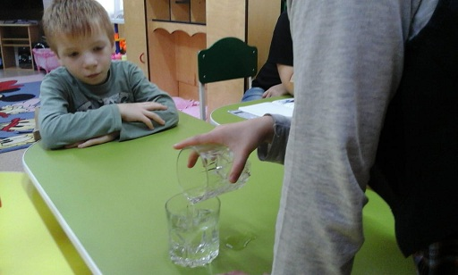
Состояние воды (текучесть)?
Вывод: Вода течет.

Slide 24
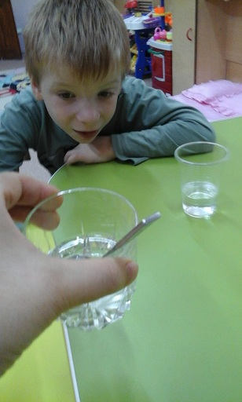
Прозрачна ли вода ?
Вывод: Вода -
прозрачна

Slide 25
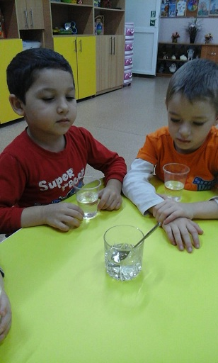
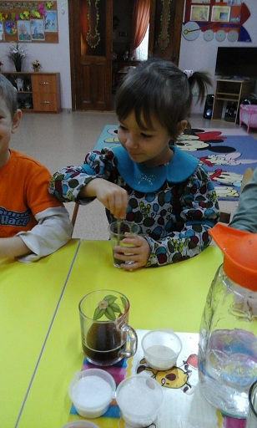
Что произойдет, если в воду добавить соль или сахар?
Вывод: Вода растворяет некоторые твёрдые тела

Slide 26
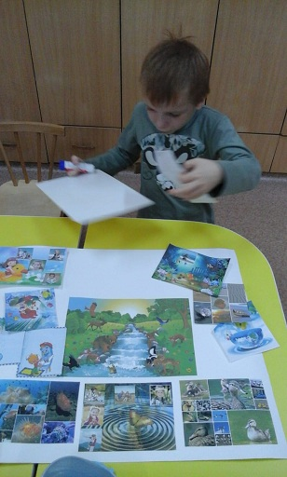
Коллаж: Всем нужна вода.

Slide 27
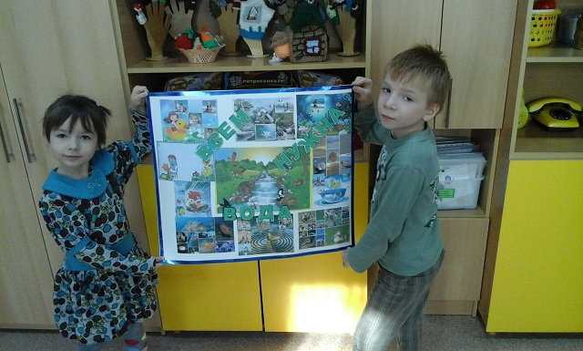
Коллаж: Всем нужна вода

Slide 28
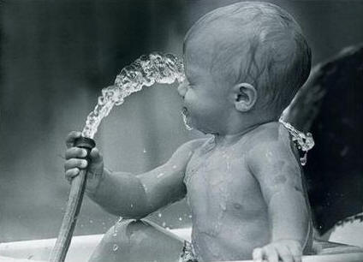
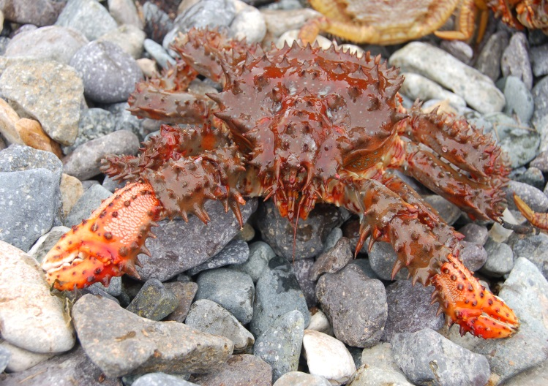
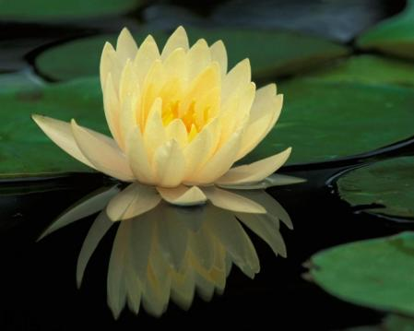
Кому нужна вода ?

Slide 29
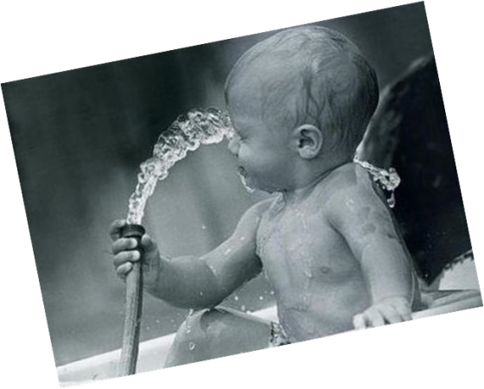
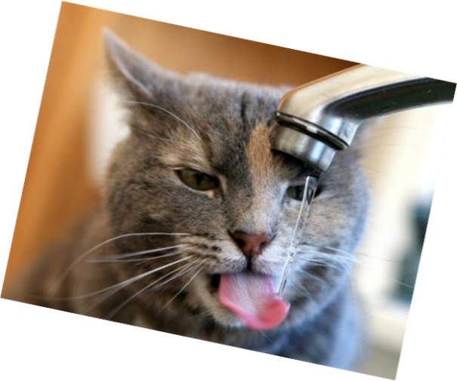
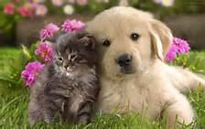
Вывод: вода – это жизнь! Без неё не проживёшь!
Не умыться , не напиться
без воды. Листику не распуститься
без воды. Без воды прожить не могут Птица , зверь и человек! И поэтому всегда Всем везде нужна вода!

Slide 30
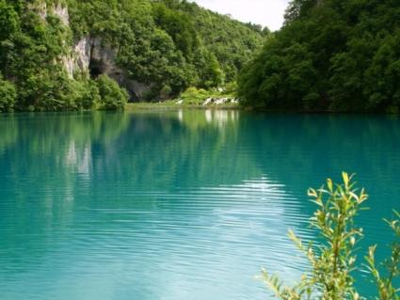
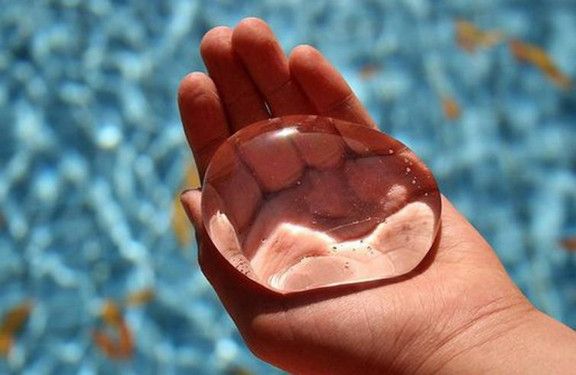
Народная мудрость
Вода – мать полей,
а без матери не проживёшь.
( Китайская пословица)
Капля за каплей
образует озеро,
а перестанет капать –
образуется пустыня.
( Узбекская пословица)
Мы не ценим воду до тех пор ,
пока не высохнет колодец.
(Английская пословица)

Slide 31
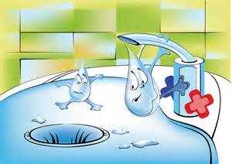
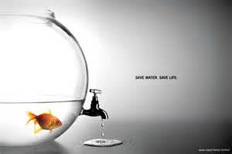
Как сохранить запасы воды ?
Плотно закрывай кран.
Если заметил, что из крана течет напрасно вода, закрой кран.
Когда моешь руки – не включай сильно струю. Это не помешает умыться, а воды утечет меньше.
Наливай воду в стаканчик, когда чистишь зубы. Полоскать рот из стаканчика очень удобно, а сколько воды сбережешь!

